Slide 2
Note
課程相關所有範例：https://github.com/kcwc1029/blog-web.git

Slide 3
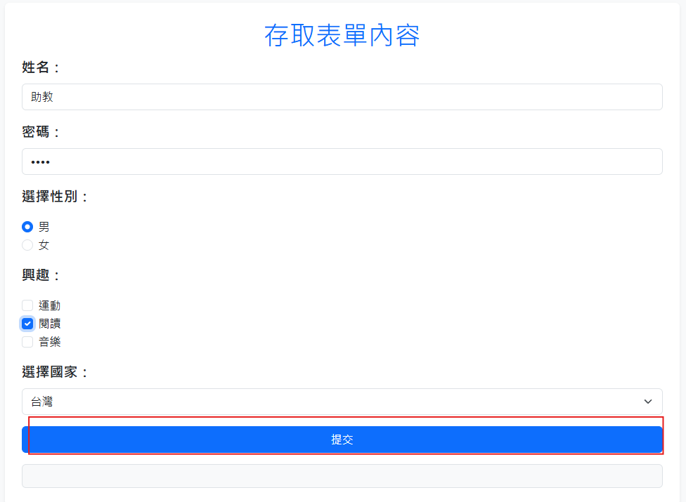
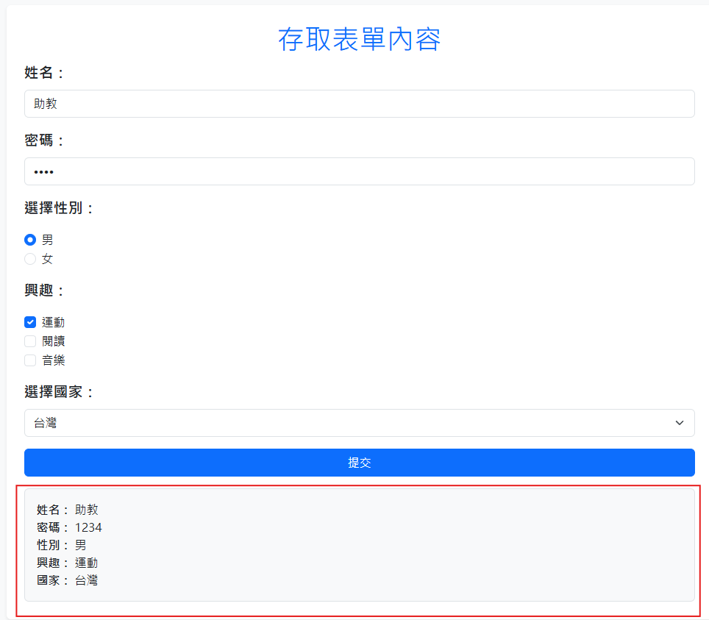
存取表單內容
實作表單存取(Form_Access.html)
CSS部分是使用BT快速弄一弄

Slide 4
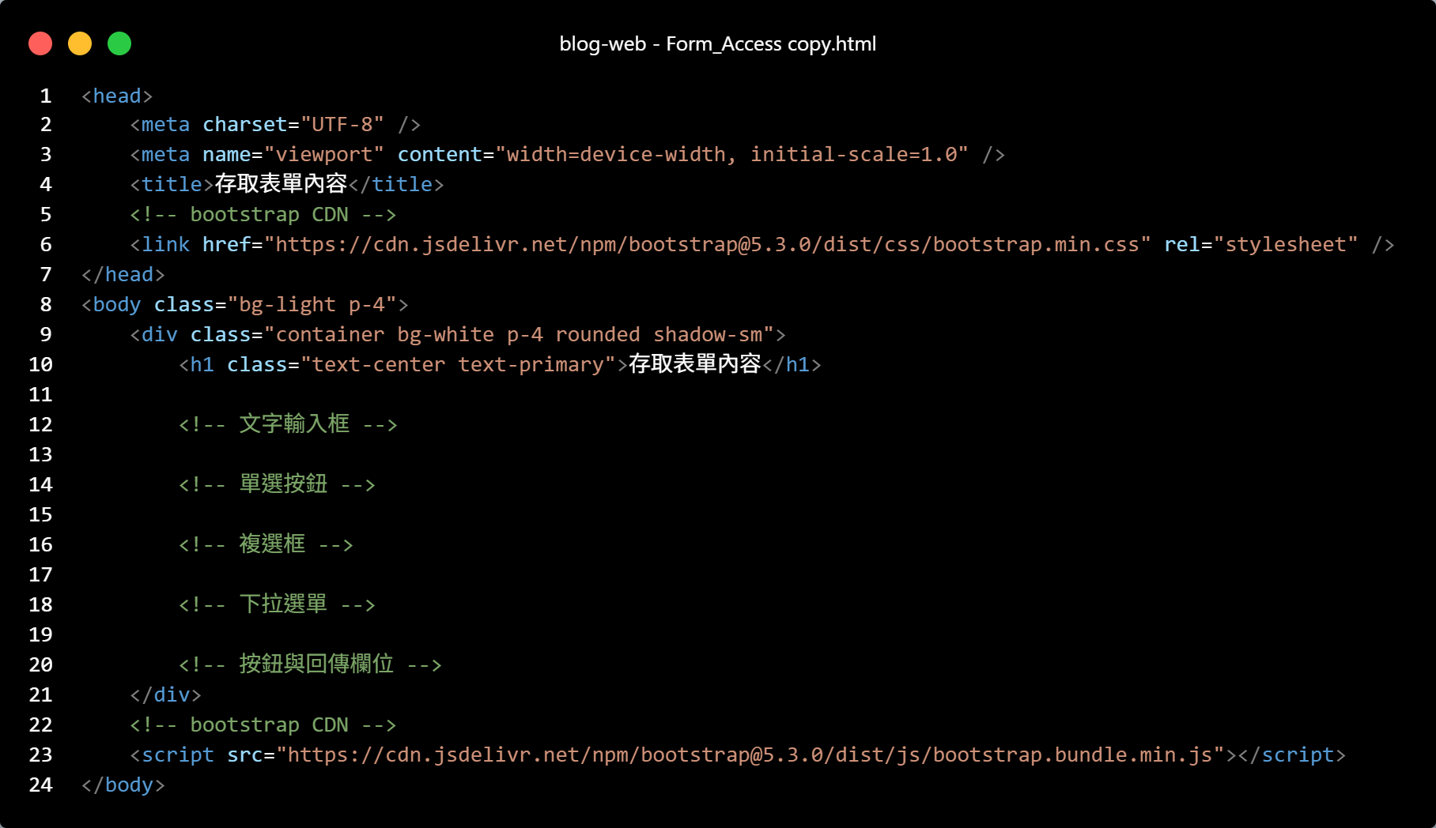
存取表單內容
STEP01：先刻html(Form_Access.html)

Slide 5
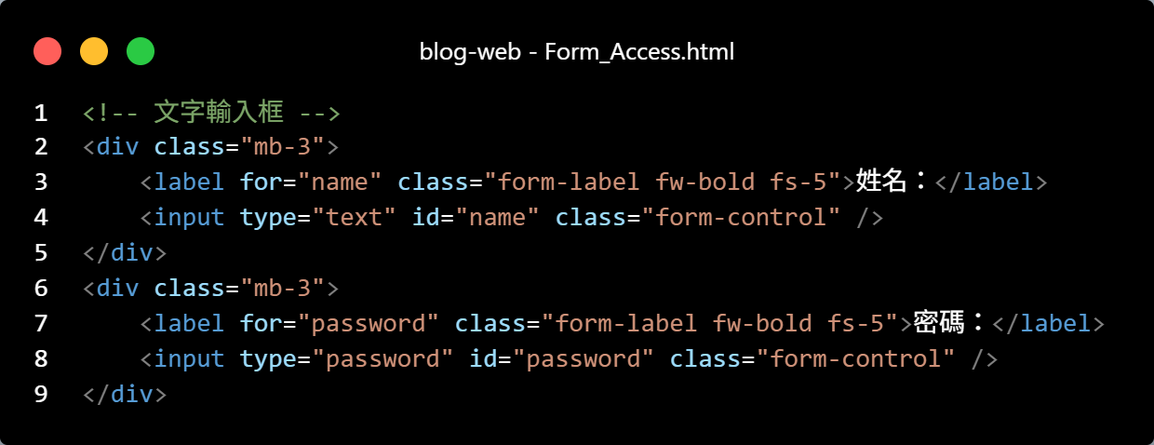
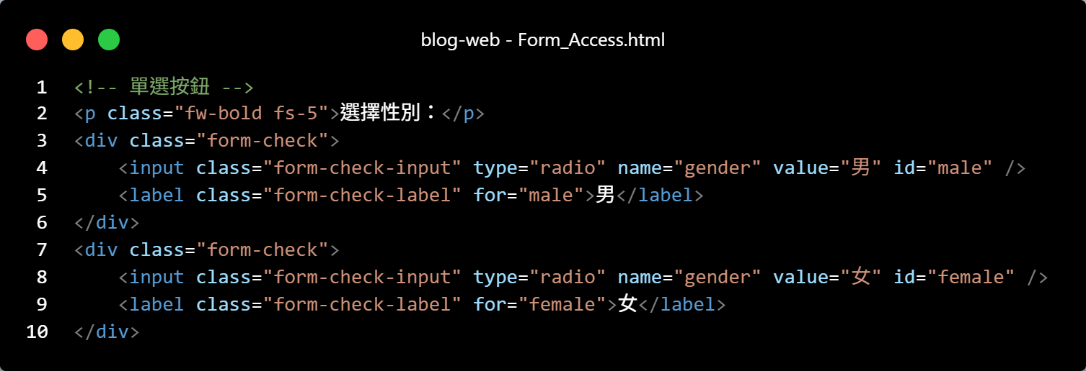
存取表單內容
STEP01：先刻html(Form_Access.html)

Slide 6
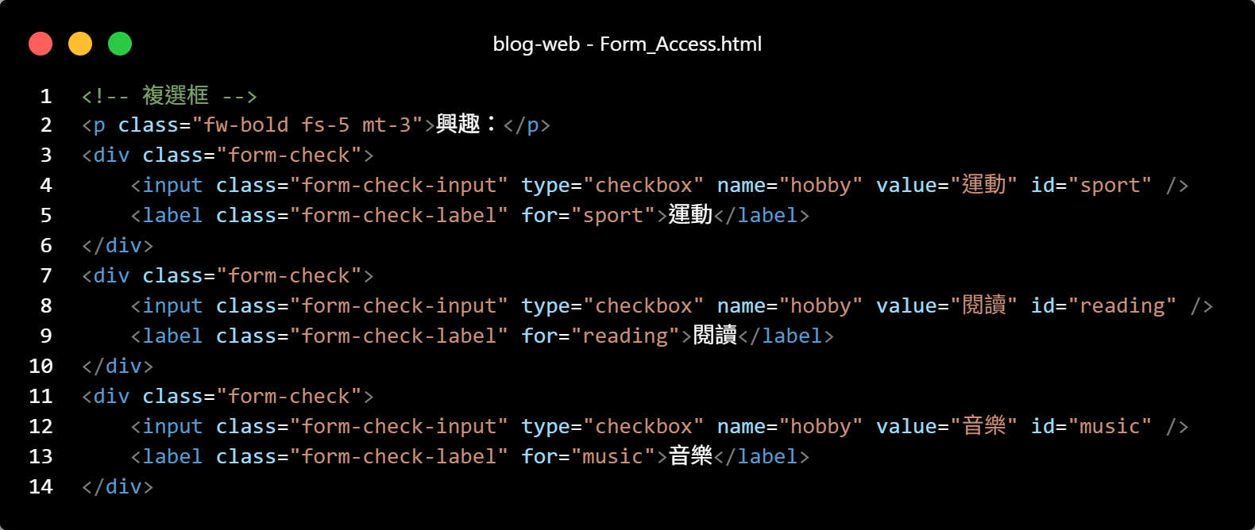
存取表單內容
STEP01：先刻html(Form_Access.html)

Slide 7
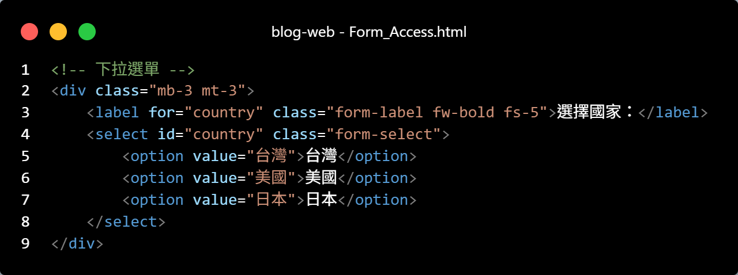
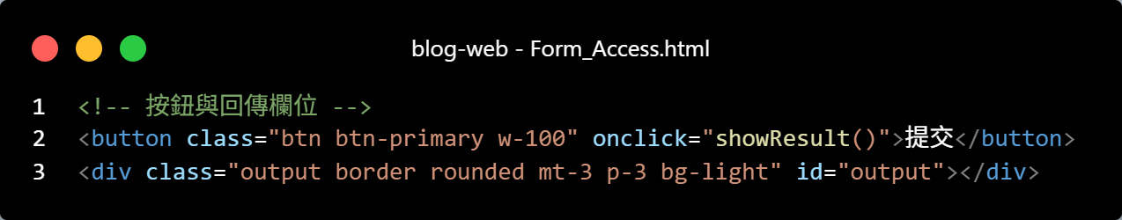
存取表單內容
STEP01：先刻html(Form_Access.html)

Slide 8
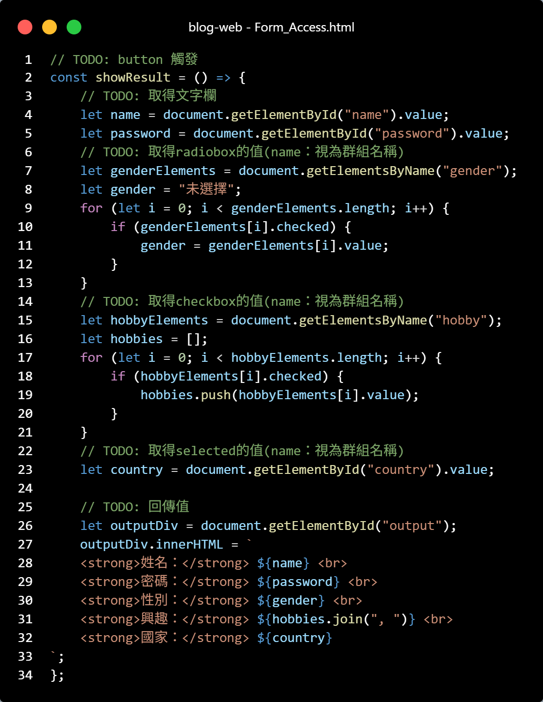
存取表單內容
STEP02：處理JS(Form_Access.html)

Slide 9
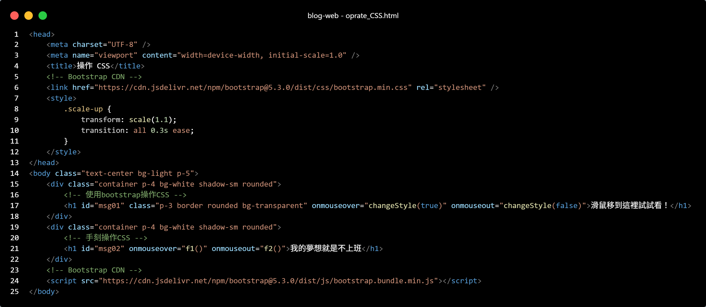
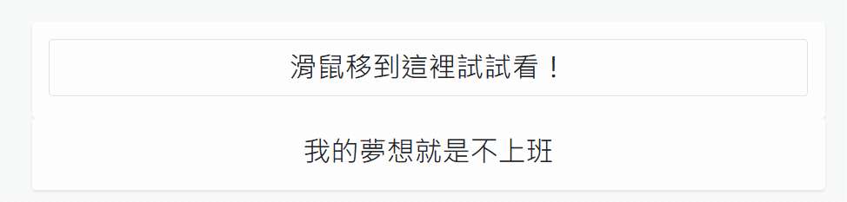
操作CSS
檔案：Oprate_CSS.html

Slide 10
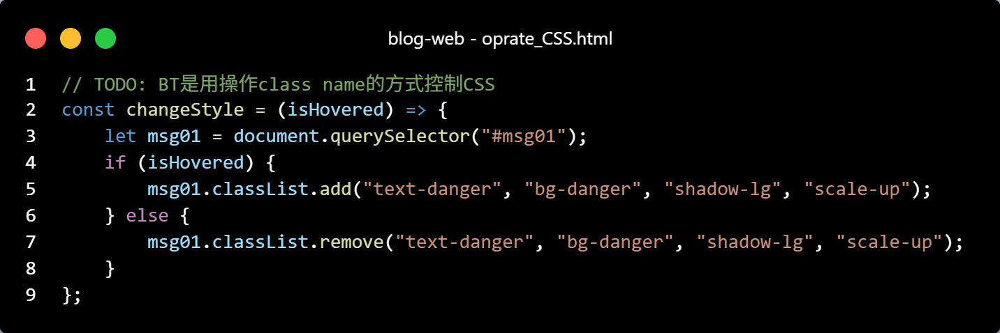
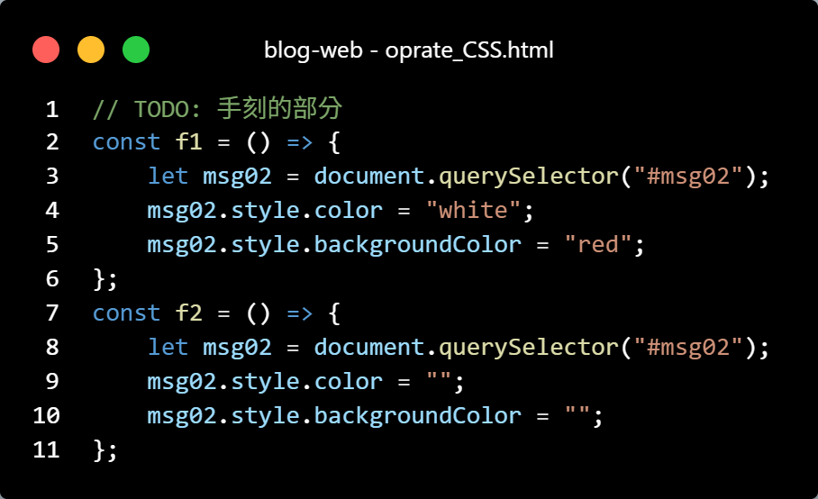
操作CSS
檔案：Oprate_CSS.html

Slide 11
瀏覽器物件模型(BOM)
瀏覽器物件模型（Browser Object Model, BOM）是 JavaScript 提供的一組 API，專門用於與瀏覽器環境互動。
不同於 DOM（文件物件模型）側重於 HTML 結構的操作，BOM 主要關注瀏覽器本身的功能，例如控制視窗、管理歷史記錄、獲取螢幕資訊等。
BOM 的功能獨立於 HTML，允許開發者透過 JavaScript 操作瀏覽器的各種行為，從而提升網頁的動態性與互動體驗。

Slide 12
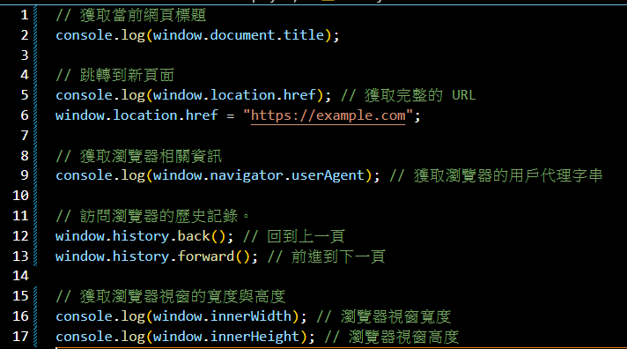
window物件
代表瀏覽器視窗或標籤頁。
常用 window 屬性：
document：指向網頁的 Document 物件。
location：提供目前頁面的 URL 資訊。
navigator：獲取瀏覽器相關資訊，例如用戶代理字串。
history：訪問瀏覽器的歷史記錄。
innerWidth 和 innerHeight：獲取瀏覽器視窗的寬度與高度。

Slide 13
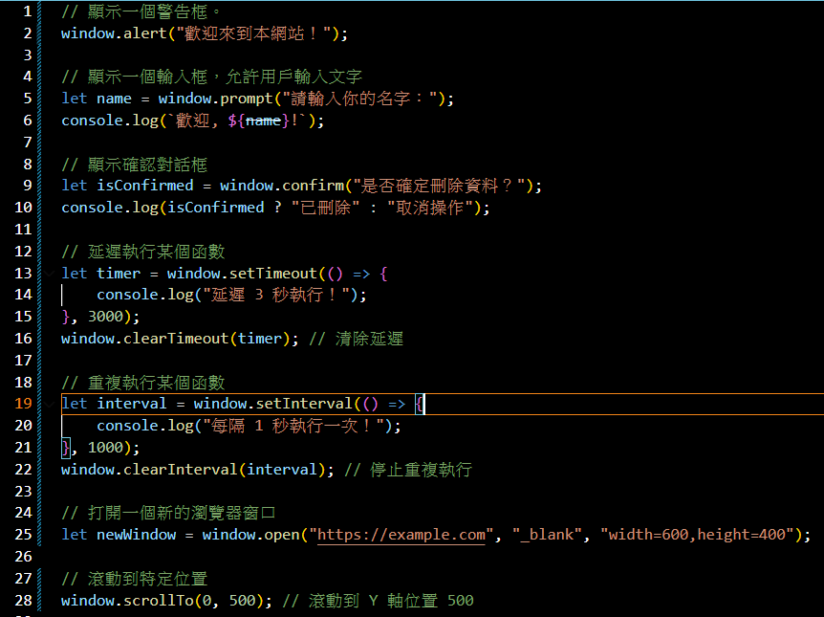
window物件
常用 window 方法：
alert()：顯示一個警告框。
prompt()：顯示一個輸入框，允許用戶輸入文字。
confirm()：顯示確認對話框。
setTimeout() 和 clearTimeout()：延遲執行某個函數。
setInterval() 和 clearInterval()：重複執行某個函數。
open()：打開一個新的瀏覽器窗口。
scrollTo()：滾動到特定位置。

Slide 14
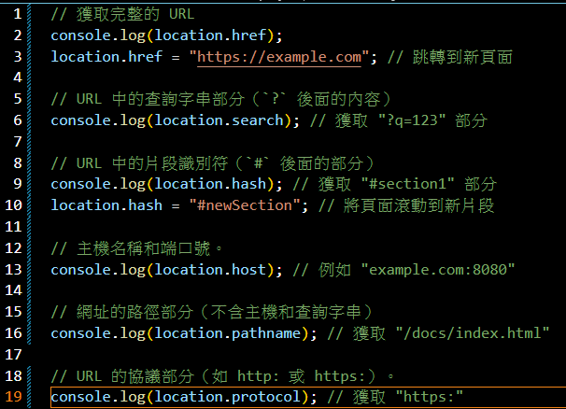
Location物件
包含目前開啟網頁的URL相關資訊。
常用 Location 屬性：
href：完整的 URL，可以獲取或設定當前頁面的網址。
search：URL 中的查詢字串部分（`?` 後面的內容）。
hash：URL 中的片段識別符（`#` 後面的部分）。
host：主機名稱和端口號。
pathname：網址的路徑部分（不含主機和查詢字串）。
protocol：URL 的協議部分（如 http: 或 https:）。

Slide 15
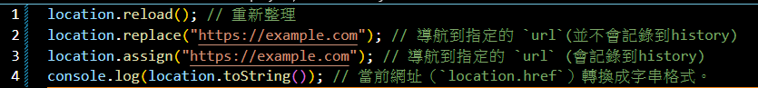
Location物件
常用 Location 方法：
reload()：重新載入當前開啟的網頁，相當於點選瀏覽器的重新整理按鈕。
replace(url)：導航到指定的 url，並取代當前網頁在瀏覽器歷史記錄中的位置。
assign(url)：導導航到指定的 url，會將新頁面添加到瀏覽器歷史記錄中。
toString()：將當前的網址（`location.href`）轉換成字串格式。

Slide 16
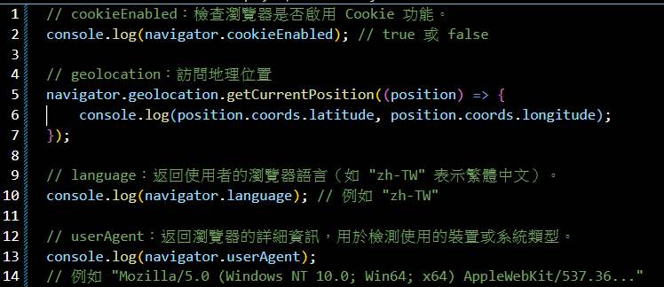
Navigator物件
包含瀏覽器相關描述與系統資訊。
常用 Navigator 屬性：
cookieEnabled：檢查瀏覽器是否啟用 Cookie 功能。
geolocation：訪問地理位置，常用於基於位置的應用。
language：返回使用者的瀏覽器語言。
userAgent：返回瀏覽器的詳細資訊。
常用 Navigator 方法：
getCurrentPosition()（來自 `geolocation` 屬性）：獲取當前的地理位置

Slide 17
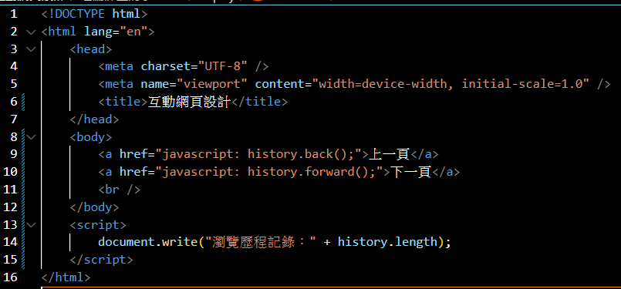
History物件

Slide 18
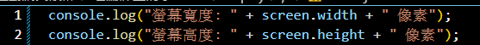
Screen物件
取得螢幕資訊，並調整網頁內容。
常用 Screen 屬性
width/height：返回螢幕的寬/高度（以像素為單位）。

Slide 19
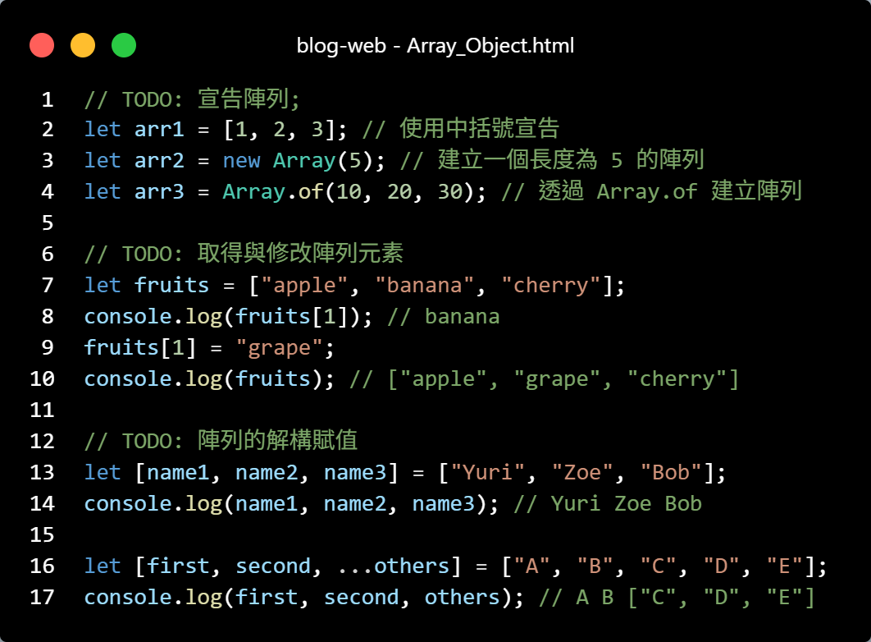
Array物件
Array_Object.html

Slide 20
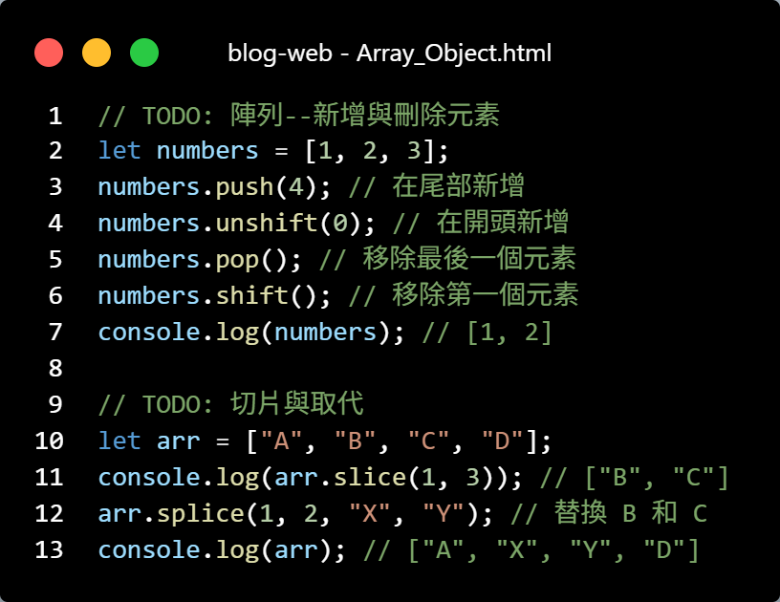
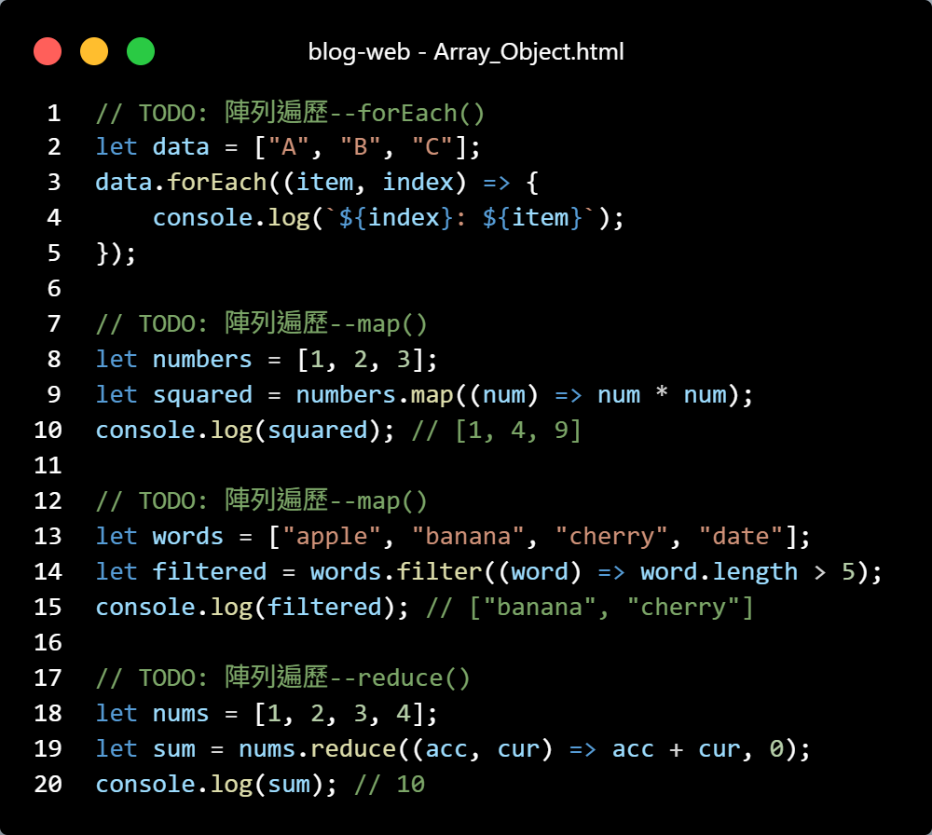
Array物件

Slide 21
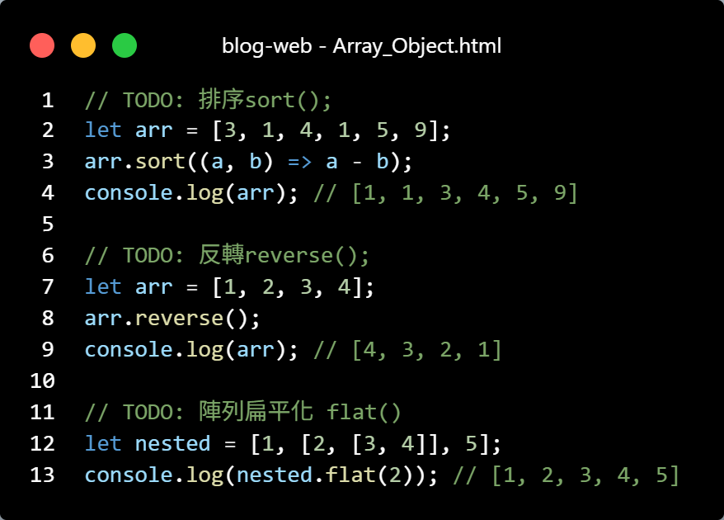
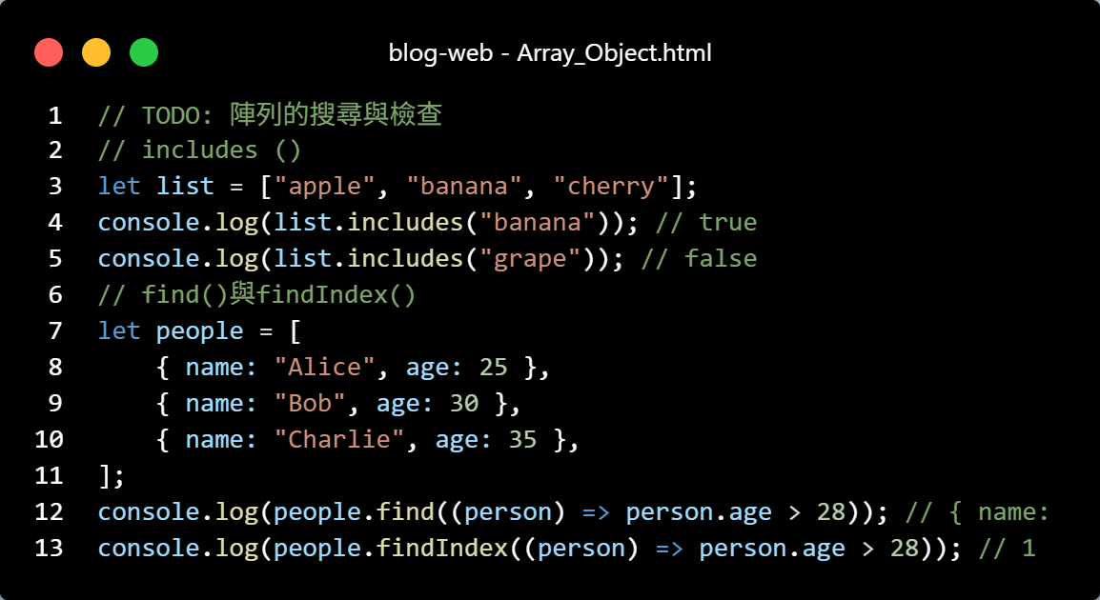
Array物件

Slide 22
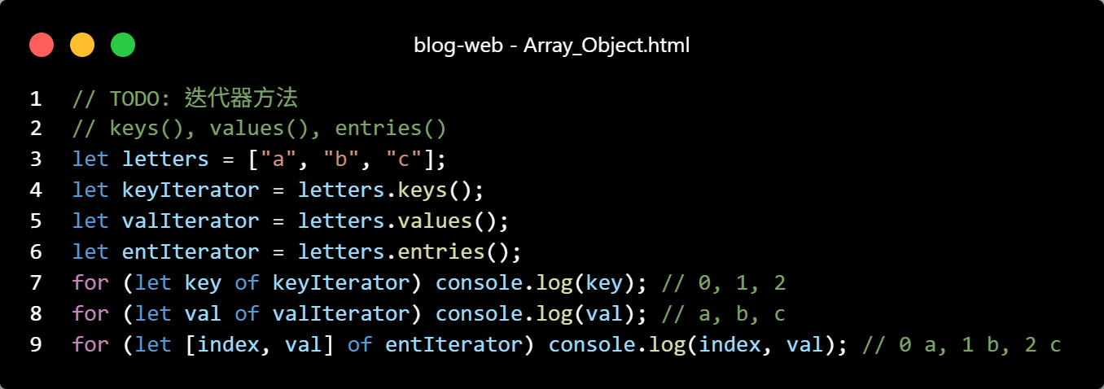
Array物件

Slide 23
類別(Class)
lass` 是 ES6 (ECMAScript 2015) 引入的語法糖，主要用來讓 JavaScript 的物件導向寫法更接近其他傳統 OOP 語言 (例如 Java、C++)。
class背後其實還是基於 prototype-based inheritance (原型繼承) 的機制。所以在底層上，class實際上是透過 prototype 的方式來實現物件導向。
檔案：Operate_Class.html

Slide 24
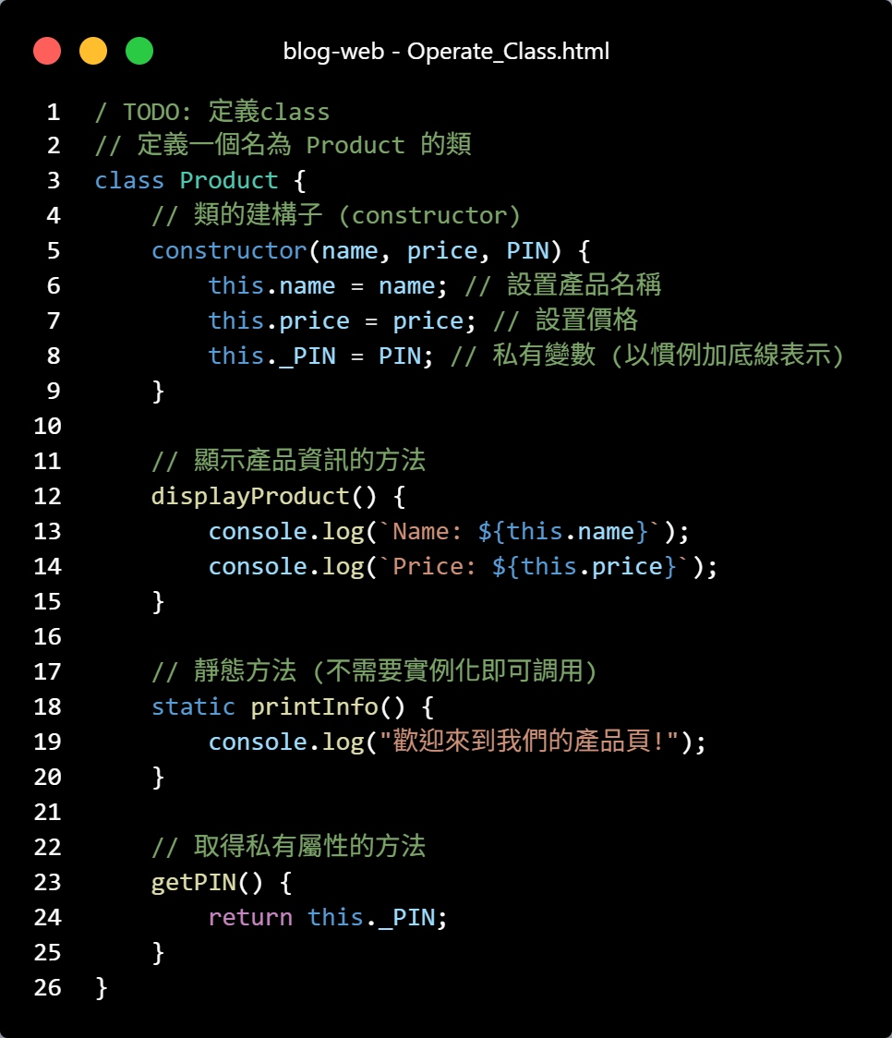
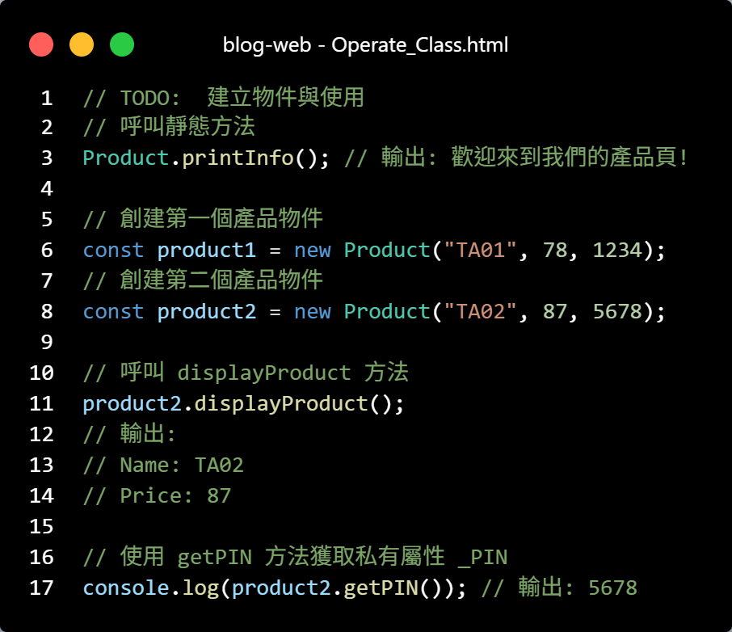
類別(Class)
檔案：Operate_Class.html

Slide 25
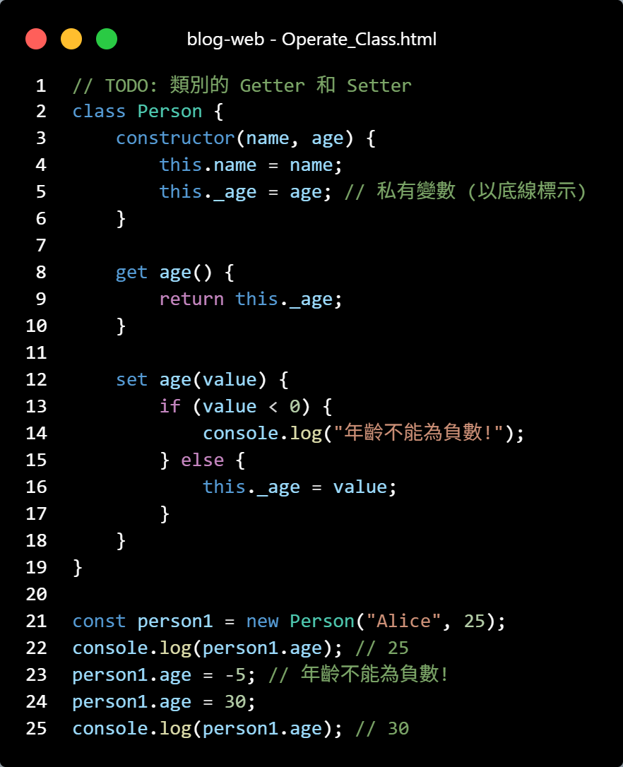
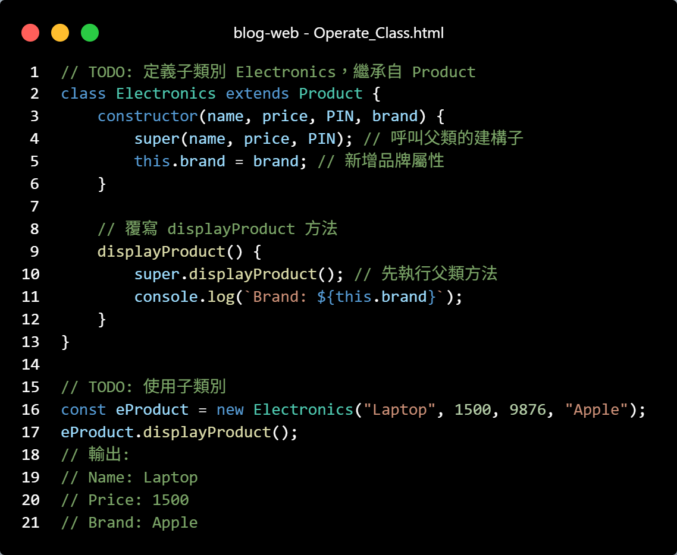
類別(Class)
繼承 (Inheritance)：允許 class 繼承另一個 class，讓子類別擁有父類別的方法和屬性
類別的 Getter 和 Setter：使用 get 和 set 來保護類別屬性的存取。
檔案：Operate_Class.html

Slide 26
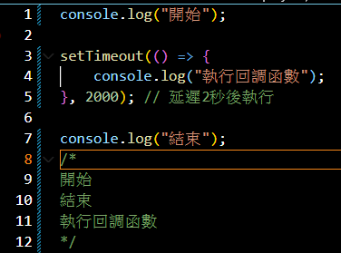
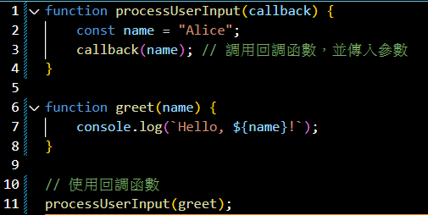
回調函數(callback)
一個很大的Process，他會需要一段時間。
因為所有的網路請求都可能會造成阻塞JS執行，導致後續任務無法被快速處裡。
同步 (Synchronous) 與 異步 (Asynchronous)
同步 (Synchronous) 與 異步 (Asynchronous) 。
異步：某些任務不需要等待，可以在等待的同時執行其他任務。
異步回調函數的應用
回調函數的基礎範例

Slide 27
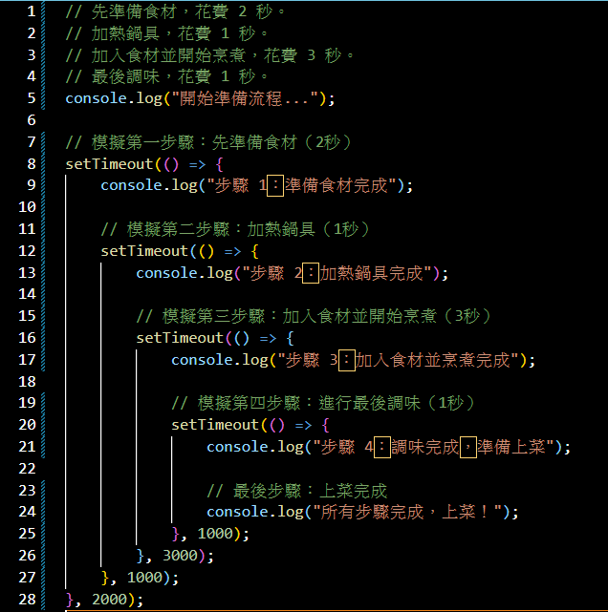
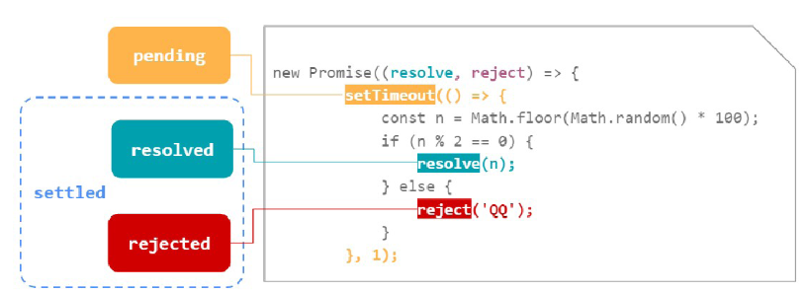
Promise
為了處理callback hell。
promise(承諾)：就像我們在現實中承諾對方做一件事：
待定(pending)
履行(resolve)
不履行(reject)
callback hell

Slide 28
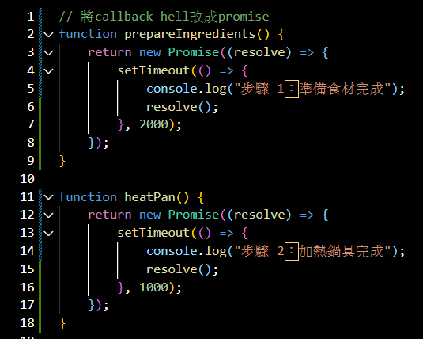
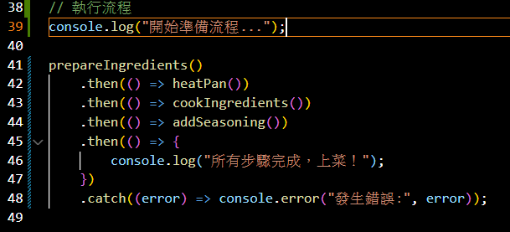
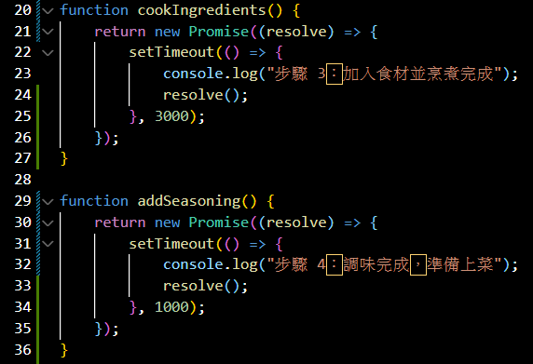
Promise
將callback hell改成promise。
主程式

Slide 29
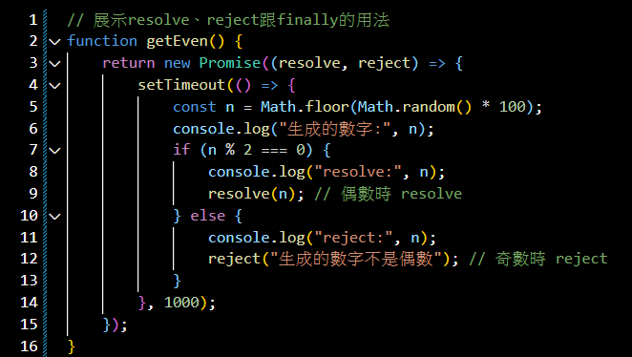
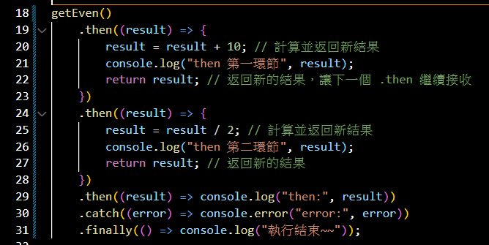
Promise
展示resolve、reject跟finally的用法
宣告
使用

Slide 30
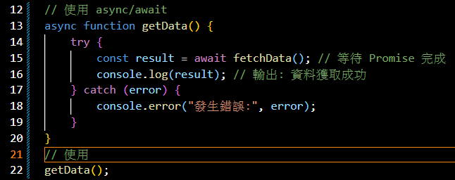
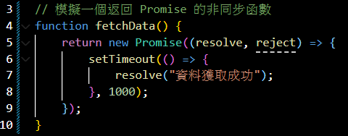
非同步：async與await
將Promise納入標準後，解決了以往寫非同步時容易產生的callback hell。
不過如果有多個非同步，或是有複雜的判斷邏輯時，Promise的寫法還是會讓程式產生巢狀結構，語意上也不好解讀。
所以async與await主要是用來簡化.then的語法，使非同步程式碼更易讀，更接近同步風格(可以避免過多的.then嵌套)。
模擬異步取資料
主程式

Slide 31
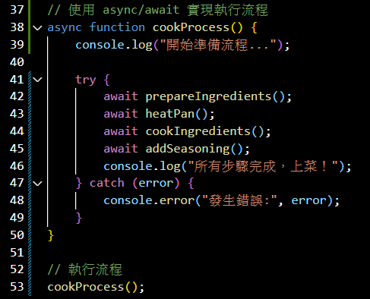
非同步：async與await
主程式

Slide 32
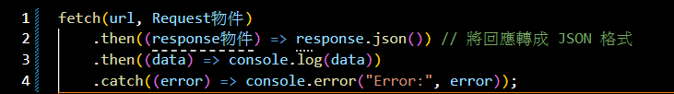
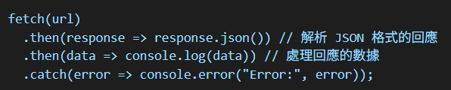
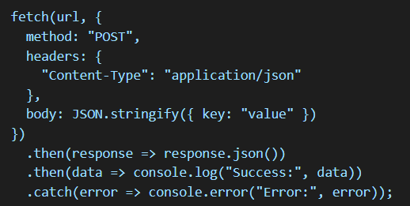
Fetch API
Fetch API 是 JavaScript 提供的一種方法，用於向伺服器發送 HTTP 請求並獲取回應。它基於 Promise，可以更簡潔地處理非同步請求，並替代傳統的 XMLHttpRequest。
Fetch API 的基本用法
發送 GET 請求
發送 POST 請求

Slide 33
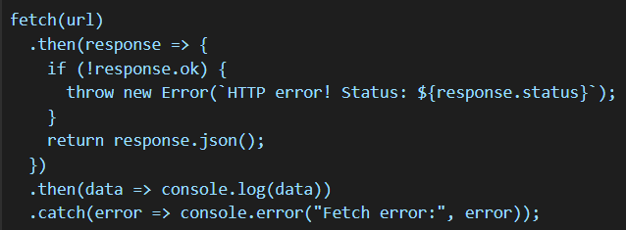
Fetch API
Request 物件的常用屬性
method：HTTP 請求方法：GET、POST、PUT、DELETE
headers：HTTP 標頭資訊
body：請求的資料（GET 和 HEAD 不適用）
Response 物件的常用屬性：
headers：取得回應資料的標頭資訊。
ok：請求是否成功（true 或 false）。
status：HTTP 狀態碼（200 表示成功）。
statusText：HTTP 狀態文字（如 OK）。
Fetch API 不會自動將 HTTP 狀態碼 404 或 500 視為錯誤，請求仍然會被 resolve，但 response.ok 會是 false。要手動檢查 HTTP 狀態碼。

Slide 34
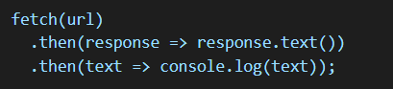
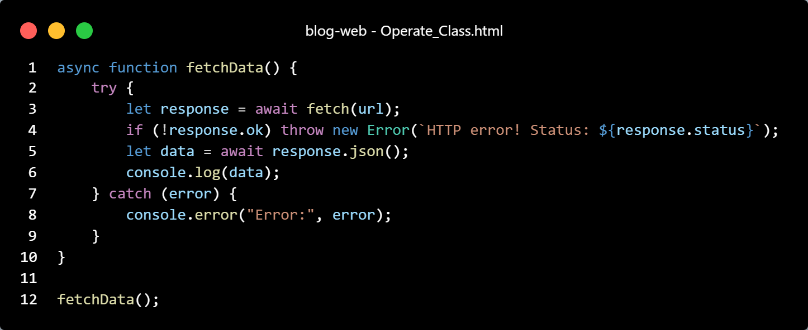
Fetch API
Response 物件的資料處理：Fetch API 回傳的 `Response` 物件是一種 **ReadableStream**，可以透過以下方法解析：
response.text()：回應為純文字格式
response.json()：解析 JSON 格式數據
response.blob()：取得二進位數據 (如圖片)
response.arrayBuffer()：取得原始二進位資料
response.formData()：解析回應為表單數據
除了 then() 來處理 Promise，還可以使用 async/await 來讓代碼更簡潔

Slide 35
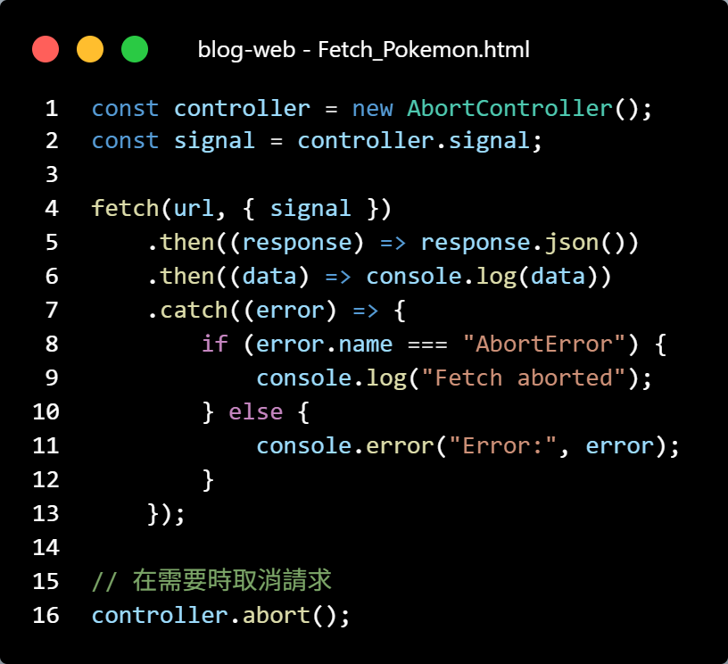
Fetch API
取消請求 (AbortController)(較少用)
可以使用 AbortController 來手動取消請求

Slide 36
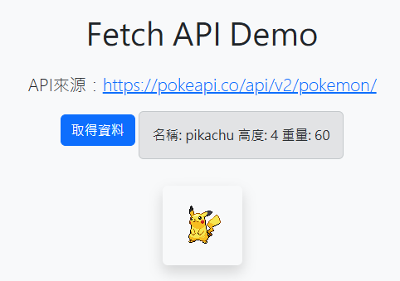


Fetch API
實作：fatch Pikachu的API
檔案：Fetch_Pokemon.html

Slide 37

Fetch API
實作：fatch Pikachu的API
檔案：Fetch_Pokemon.html

Slide 38


產生器
產生器是一種特殊的函數，可以暫停其執行並在需要時恢復。
產生器函數會返回一個迭代器物件，每次執行產生器函數的 next()方法時，就會暫停在yield關鍵字上，並返回yield後的值。
應用場景：
可以用產生器來逐步處理大量資料，而不會一次性加載全部資料。
配合 `for await...of` 與 `async` 可以實現非同步代碼的同步流程控制。

Slide 39



產生器
配合 `for await...of` 與 `async` 可以實現非同步代碼的同步流程控制。
主程式
準備資料
把資料取出

Slide 40


Symbol
Symbol 是 ES6（ECMAScript 2015）新增的一種 原始數據類型，與 string、number、boolean 並列。
主要用途是用來建立 唯一的識別符號（identifier），可用於物件的私有屬性，避免命名衝突。
建立 Symbol
使用 Symbol() 來建立一個新的 Symbol 值，每個 Symbol 值都是唯一的。
可以傳入一個描述文字，這不影響唯一性，只是用來幫助除錯。
Symbol 的唯一性：即使 Symbol 的描述文字相同，它們仍然是不同的值。
Symbol 的唯一性
建立 Symbol

Slide 41

Symbol
Symbol 不能自動轉換為字串，但可以使用 String() 或 toString() 方法。
嘗試將 Symbol 直接與字串連接會導致錯誤

Slide 42


Symbol
Symbol 作為物件屬性鍵：Symbol 可用來定義 私有屬性，防止名稱衝突。
取得物件中的 Symbol 鍵：使用 Object.getOwnPropertySymbols() 來取得物件內的 Symbol 屬性。

Slide 43


Proxy
在 JavaScript 中，我們常直接透過「物件」去讀取/設定屬性、呼叫方法。
不過有時候我們想在物件被操作的過程中插手做些檢查或控制，像是：
讀取屬性時：先驗證用戶是否擁有讀取該屬性的權限？
設定屬性時：先檢查新值是否合法？
刪除屬性時：是否要阻止某些敏感屬性的刪除？
Proxy 可以視為在目標物件外面套了一層「保護膜」，讓我們能在這層中定義各種攔截器（traps）。
只要對物件做「讀、寫、刪、呼叫、判斷屬性存在與否」等操作，最終都會先經過這層保護膜，我們才決定要不要繼續、要不要修改、或要不要阻止。
還有一個東西叫映射(Reflect)，但跳過XD

Slide 44

Proxy
常見的攔截器(Trap)方法：
get(target, property)：攔截「讀取屬性」的操作。
target：被代理的目標物件。
property：所要讀取的屬性名稱（字串或 Symbol）。

Slide 45

Proxy
常見的攔截器(Trap)方法：
set(target, property, value)：攔截「設定屬性」的操作
target：被代理的目標物件。
property：要設定的屬性名稱。
value：要設定的新值。
限制 age 必須是非負整數

Slide 46

Proxy
常見的攔截器(Trap)方法：
deleteProperty(target, property)：攔截「刪除屬性」操作（例如 delete obj.prop）
target：被代理的目標物件。
property：要被刪除的屬性名稱
不允許刪除 secret 屬性

Slide 47

Proxy
常見的攔截器(Trap)方法：
has(target, property)：攔截「in」操作符（例如 prop in obj）
target：被代理的目標物件。
property：要判斷是否存在的屬性名稱
避免別人發現 dbPwd 存在

Slide 48

Proxy
常見的攔截器(Trap)方法：
apply(target, thisArg, args)：攔截「函式呼叫」的操作（前提：target 本身要是一個函式）。
target：被代理的函式。
thisArg：呼叫時的 this 物件。
args：呼叫時的參數陣列。

Slide 49

Proxy
常見的攔截器(Trap)方法：
construct(target, args)：攔截「new」操作符（前提：target 是可被 new 的建構函式）。
target：被代理的建構函式。
args：使用 new 呼叫時所傳入的參數陣列。

Slide 50


事件處理
在瀏覽器中，DOM 事件（如 click, keydown 等）都有一個特定的傳遞流程
事件捕捉 (Event Capturing)：當事件觸發時，從最外層的父元素開始捕捉，逐層向內直到觸發事件的元素。
事件冒泡 (Event Bubbling)：事件由觸發的元素開始，逐層向上冒泡至最外層的父元素。

Slide 51




事件處理
實作：Event.html

Slide 52

事件類型
使用者介面(UI)事件：與使用者界面變動有關的事件。
resize：當視窗大小調整時觸發。
scroll：當視窗或元素被拖動時觸發。
Error：當載入錯誤時觸發。

Slide 53

事件類型
使用者介面(UI)事件：與使用者界面變動有關的事件。
load：當瀏覽器載入網頁內容完成時觸發。
DOMContentLoaded：HTML 文件載入完成時觸發，不包括樣式表或圖片(所以會比`load`更快)。
Beforeunload：當網頁即將卸載時觸發(主要用於防止用戶意外關閉或離開頁面)。
Unload：當瀏覽器卸載網頁內容時觸發(使用頻率較低，因為 `beforeunload` 更符合大多數需求)。

Slide 54


事件類型
使用者介面(UI)事件：與使用者鍵盤有關的事件。
keydown`：當按下某個鍵時觸發。
`keyup`：當釋放某個鍵時觸發。
`keypress`：當按下或按住鍵時觸發。

Slide 55

事件類型
使用者介面(UI)事件：與使用者滑鼠有關的事件。
click：當按下滑鼠按鍵並釋放時觸發。
Dblclick：當按下兩次滑鼠按鍵時觸發。
Mousedown、mouseup：當按下或釋放滑鼠按鍵時觸發。
Mousemove：當滑鼠在元素上移動時觸發。
Mouseover、mouseout：當滑鼠移動或進出元素時觸發。
Mousewheel：當使用者滾動滑鼠滾輪時觸發。
使用者介面(UI)事件：與元素焦點有關的事件。
Focus、focusin：元素獲取焦點時觸發。
Blur、focusout：元素失去焦點時觸發。

Slide 56


事件類型
使用者介面(UI)事件：與表單操作有關的事件。
Input：當使用者在 `<input>`、`<select>` 等表單元素中輸入時觸發。
Change：當表單元素值變更時觸發。
Submit：當提交表單時觸發。
Reset：當重設表單時觸發。
Focus、blur：當元素獲得或失去焦點時觸發。
Cut、copy、paste：當剪切、複製或粘貼內容時觸發。

Slide 57


定義事件處理/監聽
要先確認：
由哪個元件觸發
要觸發哪個事件
觸發的事件要繫結哪個處理/監聽事件
第二種方式：利用DOM Level事件監聽程式
第一種方式：利用HTML元素的事件屬性設定

Slide 58

Javascript 實作lab
Javascript Lab01：https://reurl.cc/lN9WWd

